Slide 1


UPTM Digital
Plataforma Universitaria de Gestion Estudiantil
PRESENTADO POR
Angel Peña 24.349.651
Ruben Ramirez 16.020.165

Slide 2
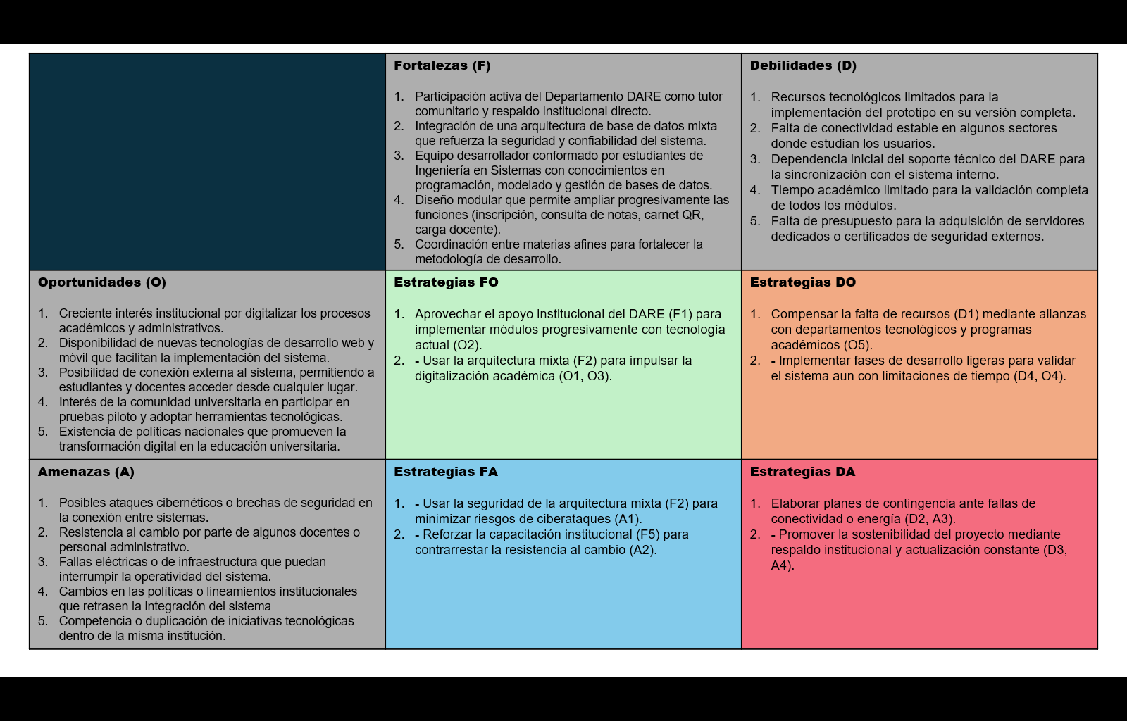
Matriz FODA

Slide 3
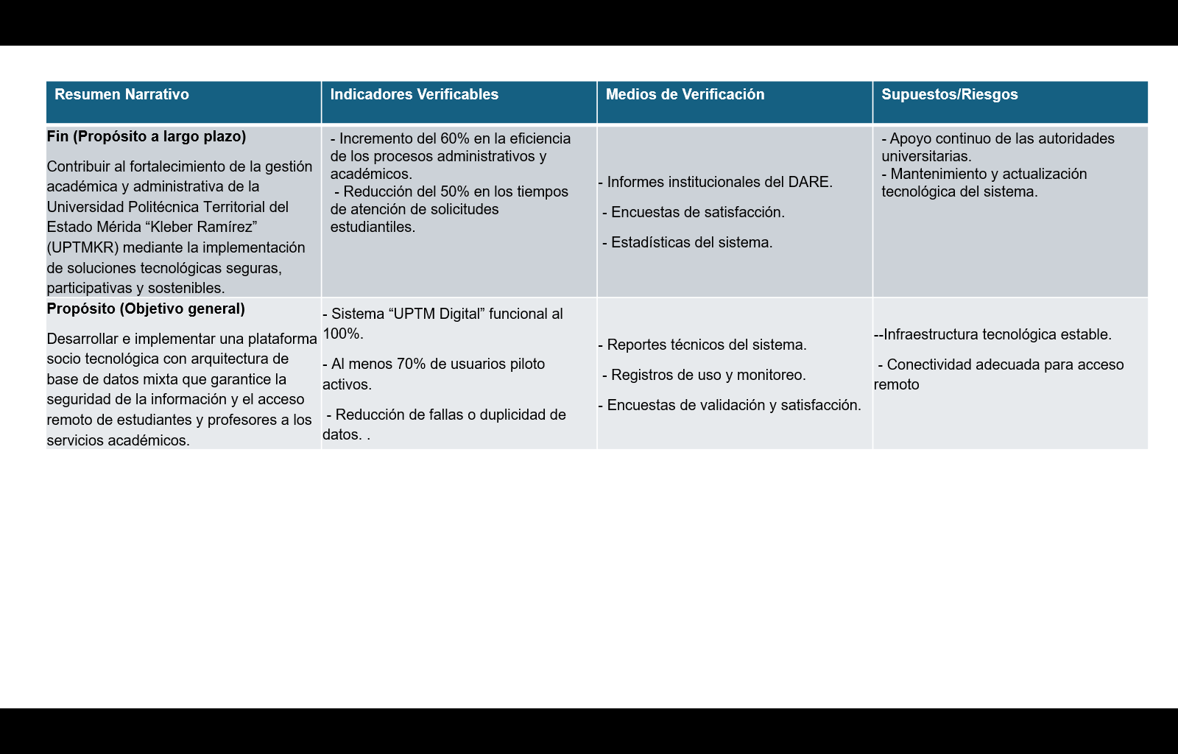
Matriz Marco Lógico

Slide 4
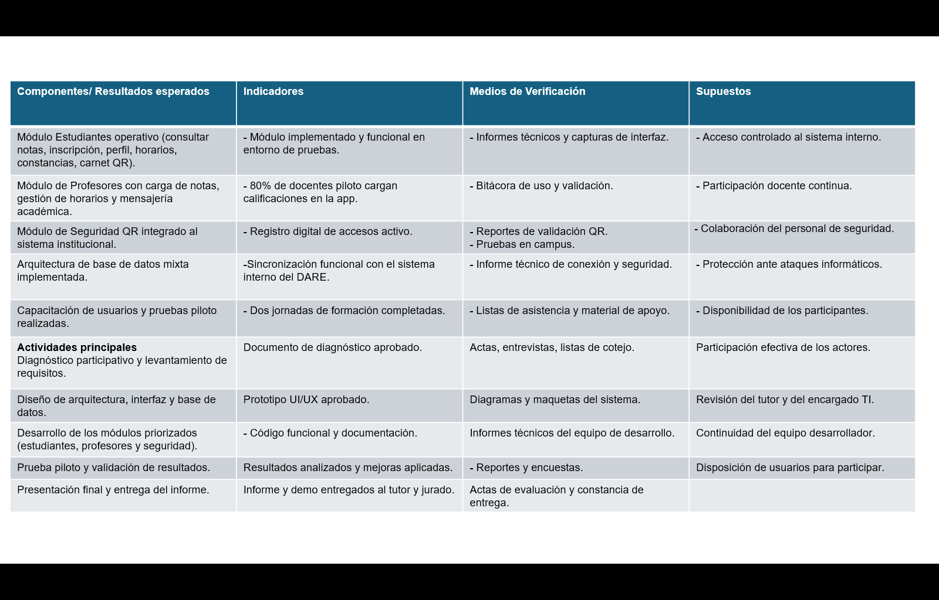

Slide 5
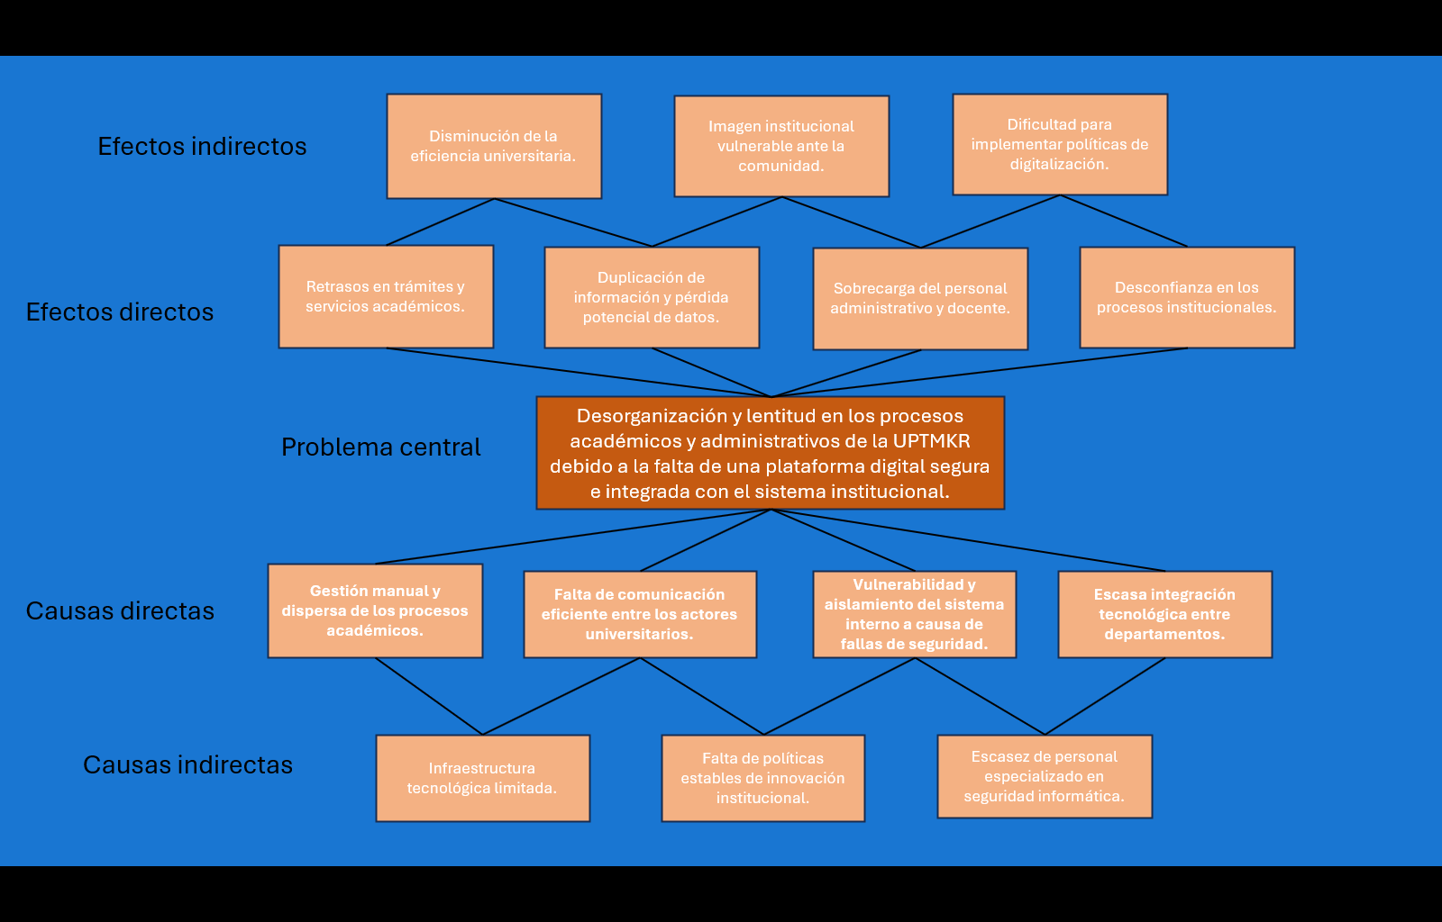
Árbol de Problemas

Slide 6
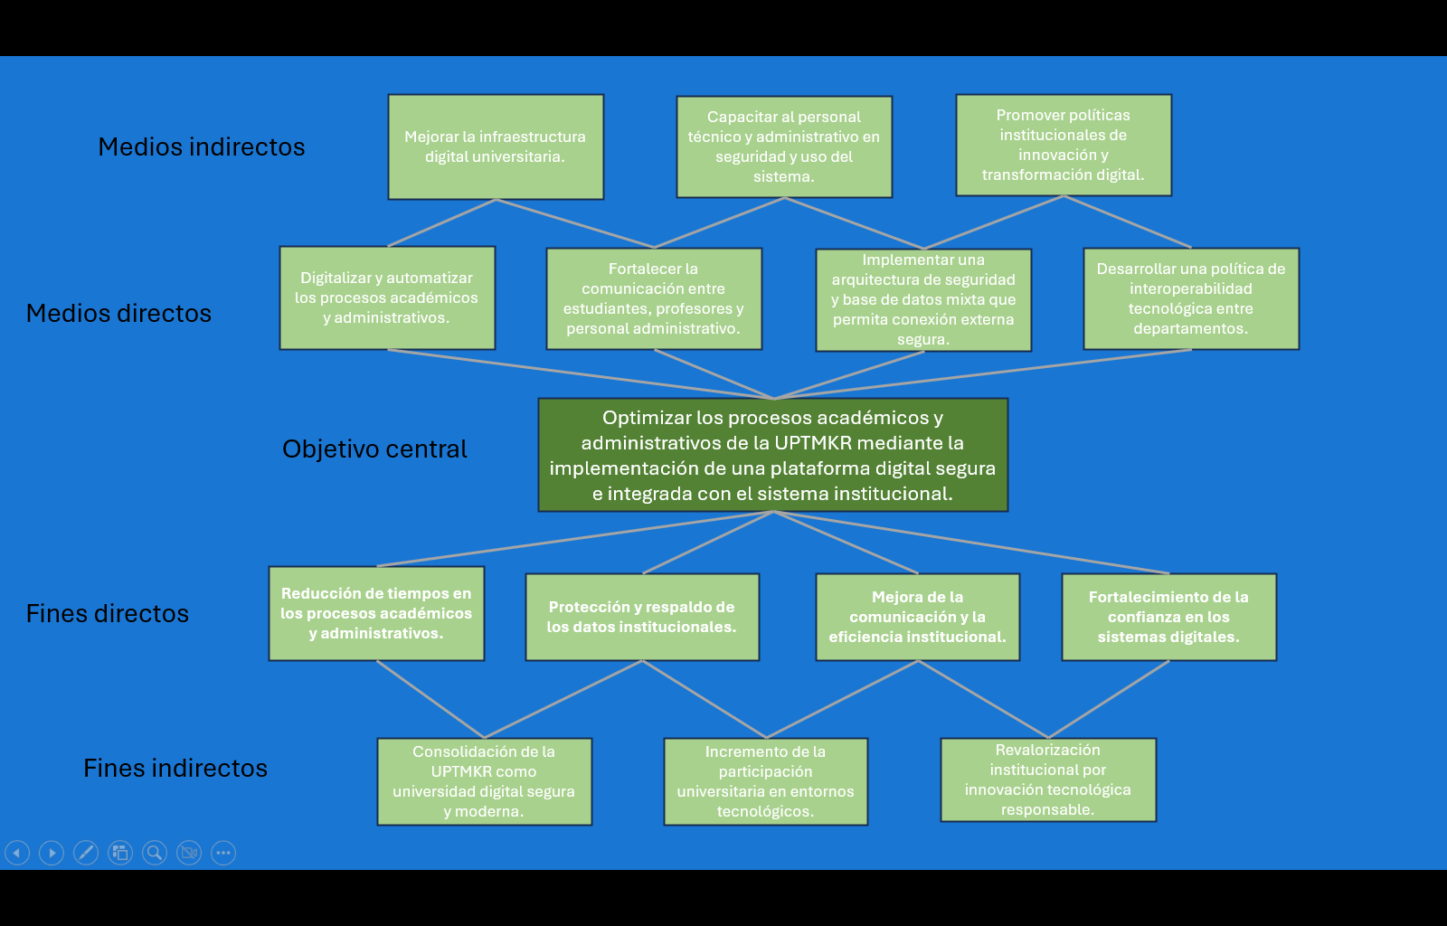
Árbol de Objetivos

Slide 7
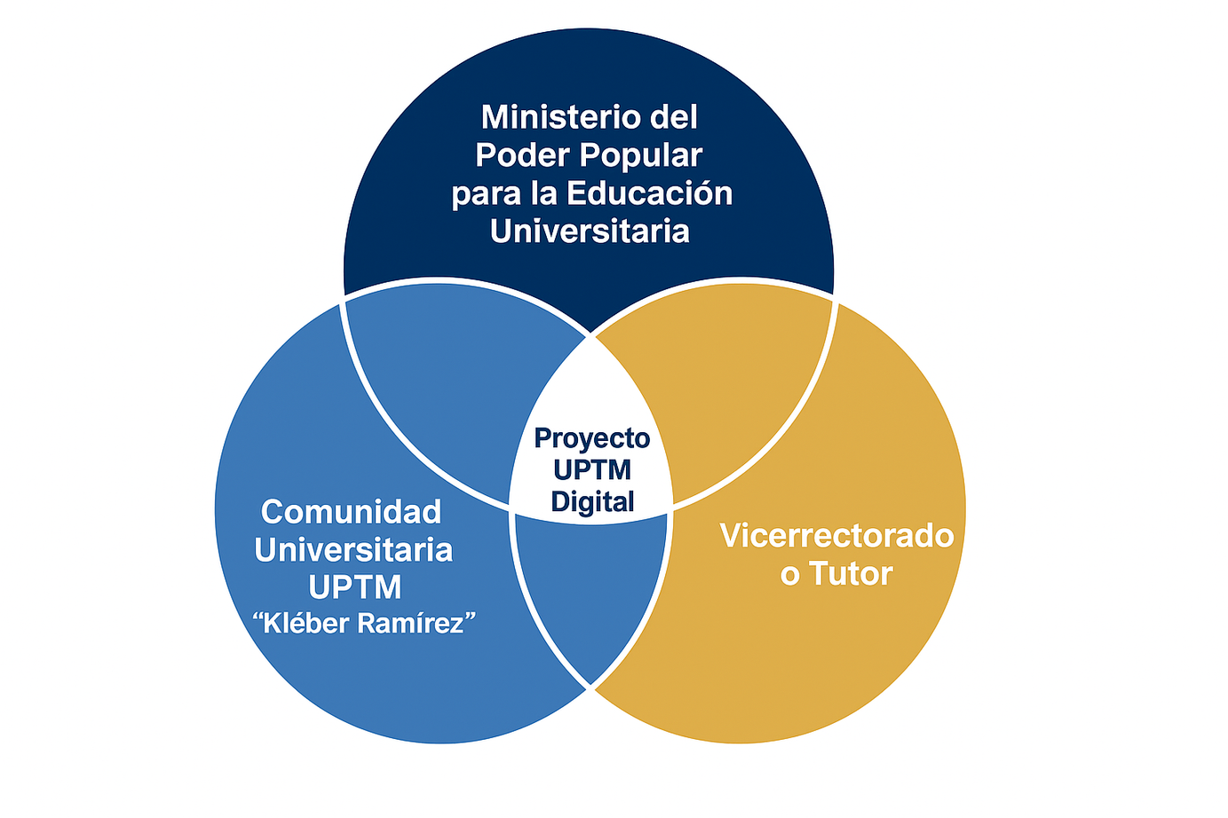
Diagrama de Venn

